Slide 1
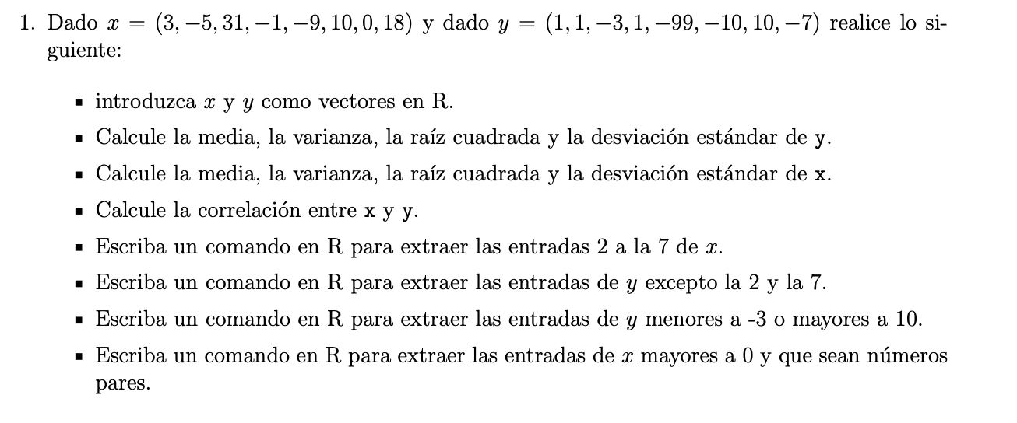
Ejercicio 1

Slide 2
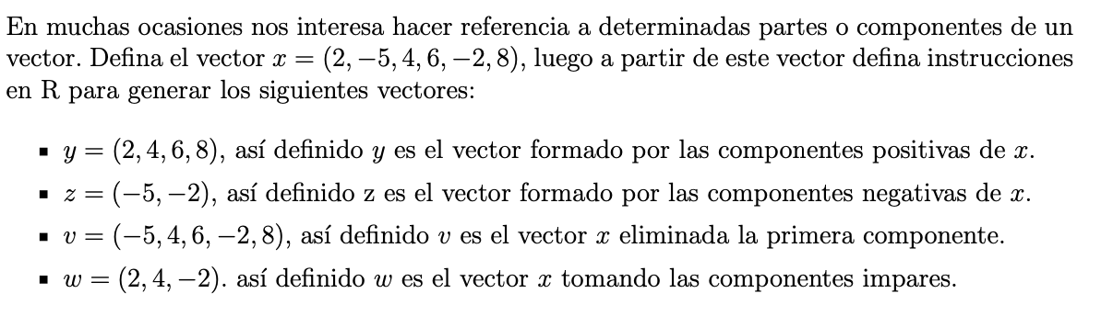
Ejercicio 2

Slide 3
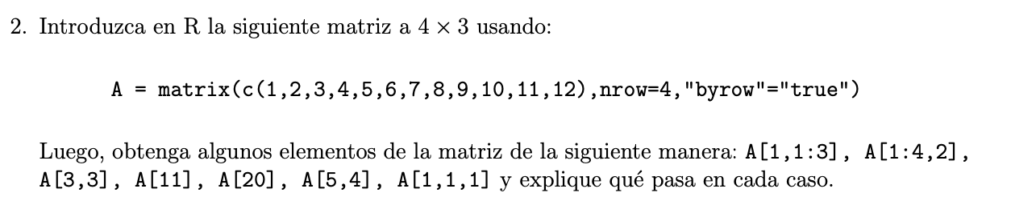
Ejercicio 3

Slide 4
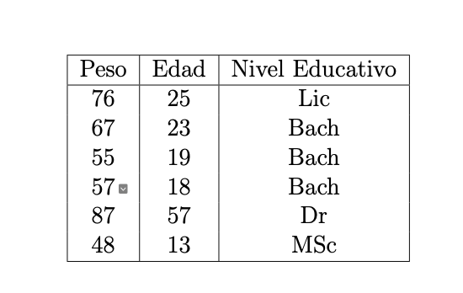
Ejercicio 4
Introduzca usando código R en un data frame la siguiente tabla de datos:
Obtenga los individuos menores a 25 años.
Obtenga los individuos con grado de bachillerato.

